Slide 1
Kan openEHR vara användbart i PSVF?

Slide 2
Om Personcentrerade sammanhållna vårdförlopp (PSVF)

Slide 3
Syftet med personcentrerade och sammanhållna vårdförlopp
Syftet är att öka jämlikheten, effektiviteten och kvaliteten i vården.
Patienter ska uppleva en mer välorganiserad och helhetsorienterad process utan onödig väntetid i samband med utredning och behandling.
Patienternas livskvalitet och nöjdhet med vården ska förbättras och vården bli mer jämlik och jämställd.
”Patienter, brukare och hälso-och sjukvårdens medarbetare ska vara trygga i att bästa tillgängliga kunskap används i varje möte”

Slide 4
Övergripande om vårdförloppen
Kan utgå från avgränsade delar av ett hälso- och sjukvårdsförlopp eller ett helt hälso- och sjukvårdsförlopp för en bestämd grupp.
Delar av vårdförlopp kan vara ”linjära” eller ”cirkulära”.
Fokuserar på, förutom att beskriva ett förlopp, att göra dem uppföljningsbara, utveckla formerna för patientdelaktighet, stärka koordineringen och möjliggöra införandet.
Skiljer sig från ett nationellt vårdprogram, där vårdprogrammet fungerar som ett kunskapsstöd för hur något ska ske, medan vårdförlopp fungerar som en kravspecifikation på:
Vad som ske När något ska ske Vem som ska utföra det som ska ske – hanteras i första hand regionalt
Notes:
Vissa vårdförlopp tas fram i etapper och täcker olika delar av vårdkedjan. Ett vårdförlopp kan vara linjärt, dvs följa stegen i vårdkedjan från A till Ö. De kan också vara cirkulära, dvs att vissa steg behöver upprepas. En patient kan också vara föremål för flera vårdförlopp samtidigt.

Slide 5
Varför behövs informatik i vårdförloppsarbetet?
Underlätta vid införandet av vårdförloppen i vårdinformationssystemen
Möjliggöra att centrala delar i vårdförloppet dokumenteras på ett enhetligt sätt
Information kan följa patienten över system- och vårdgivargränser utan att tappa kvalitet eller innebörd
Möjligheten att använda olika typer av beslutsstöd ökar
Information kan återanvändas i olika sammanhang
Skapa förutsättningar för automatisk överföring av journalinformation till relevanta källor för uppföljning
Långsiktig och stegvis utveckling nödvändig

Slide 6
PSVF och openEHR?
Behov:
Kunna fånga de patienter som ska ingå i vårdförloppet
Ge beslutsstöd och processtöd för kliniker i vårdprocessen
Samla data för uppföljning av vårdförloppens indikatorer
Allt detta kräver att man kan hitta tidigare registrerad information om patienten i vårdinformationssystemen….

Slide 7
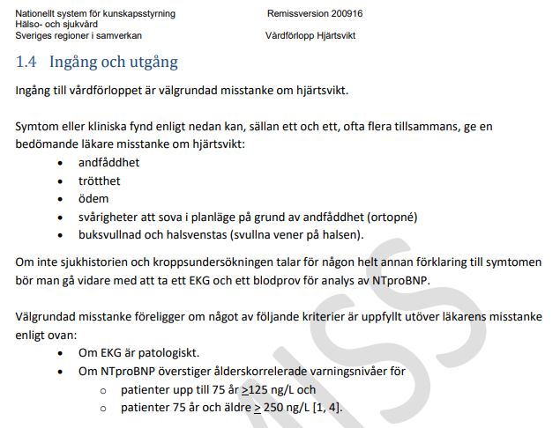
PSVF Hjärtsvikt

Slide 8
PSVF Hjärtsvikt
Symtom
Misstanke om hjärtsvikt
Undersökningsresultat
Provsvar

Slide 9
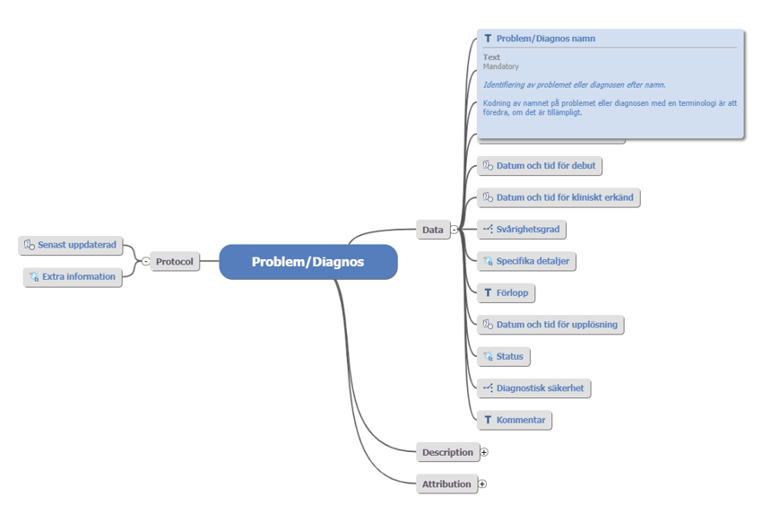
Symtom på hjärtsvikt
Snomed CT
267036007 | dyspné |
60119000 |fysisk trötthet
…

Slide 10
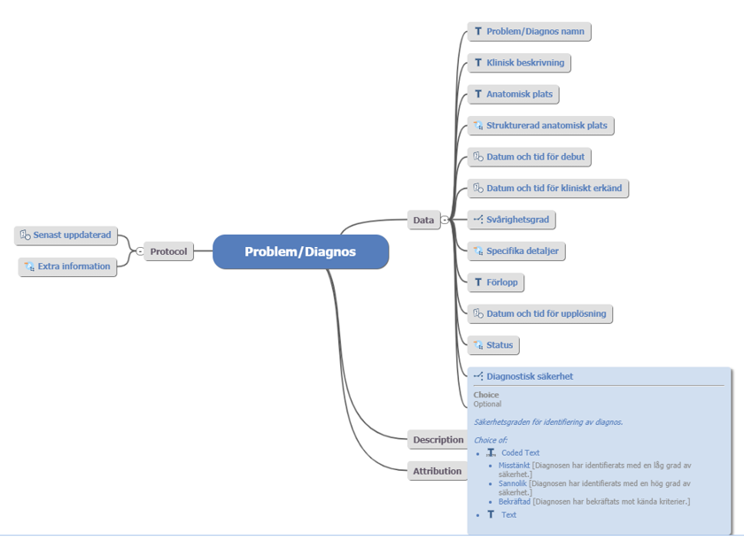
Misstanke om hjärtsvikt

Slide 11
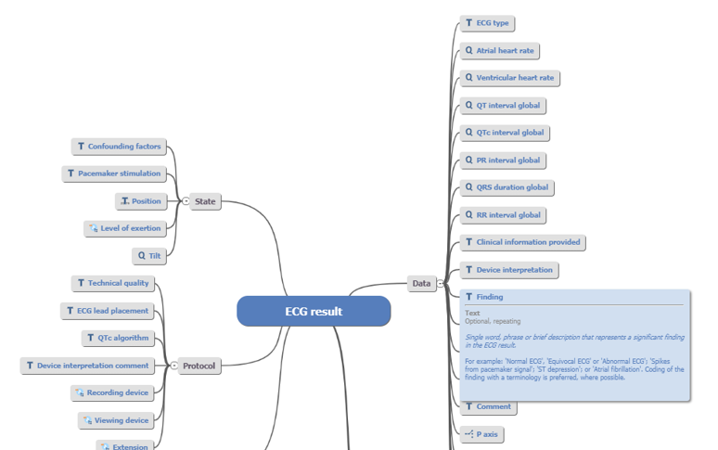
Undersökningsresultat
Snomedkod observationstyp
164847006 |vilo-EKG
Snomedkod värde
164854000 | normalt EKG (kliniskt fynd) 102594003 | onormalt EKG (kliniskt fynd)

Slide 12
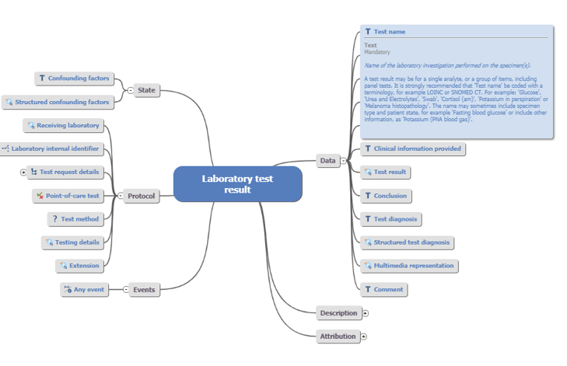
Provsvar
Testnamnet kodas:
NPU21571

Slide 13
Förslag till beslutsstöd/processtöd
Analogt med CDS Stroke prevention (bygger på openEHR):
Hitta patienter med en hjärtsviktsdiagnos (se nedan), och kolla om de har de rekommenderade läkemedlen insatta. Om någon läkemedelsgrupp saknas uppmärksammas läkaren på det.
ICD-kod | Klartext
I11.0 | Hypertensiv hjärtsjukdom med hjärtsvikt
I13.0 | Hypertensiv hjärt- och njursjukdom med hjärtsvikt
I13.2 | Hypertensiv hjärt- och njursjukdom med både hjärtsvikt och njursvikt
I25.5 | Ischemisk kardiomyopati
I42.0 | Dilaterad kardiomyopati
I42.6 | Alkoholkardiomyopati
I42.7 | Kardiomyopati orsakad av läkemedel och annan yttre påverkan
I42.8 | Andra specificerade kardiomyopatier
I42.9 | Kardiomyopati, ospecificerad
I50.0 | Högerhjärtsvikt
I50.1* | Vänsterhjärtsvikt
I50.9 | Hjärtinsufficiens, ospecificerad
 | * För I 50.1 inkluderas även alla fördjupningskoder.
ATC-koder | Läkemedelsgrupp
C09[AB]% | ACE_INHIBITOR
C09[CD]% | A2_BLOCKER_ARB
C07% | BETA_BLOCKER
C03DA0[14] | MRA

Slide 14
Samla data för stöd och uppföljning
Uppföljning av vårdförloppets indikatorer
Stötta kliniker i vårdprocessen utifrån det vårdförloppet förespråkar

Slide 15
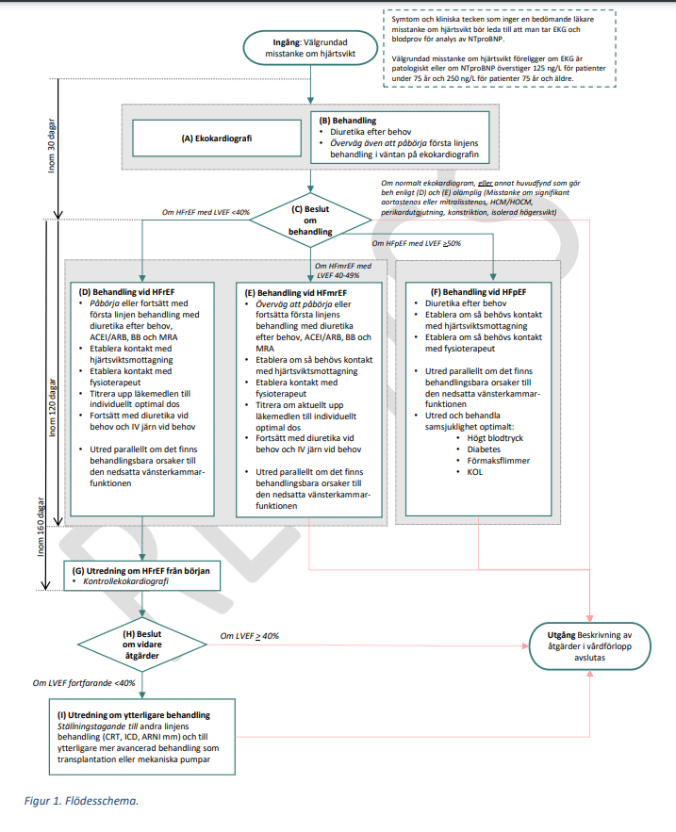

Slide 16
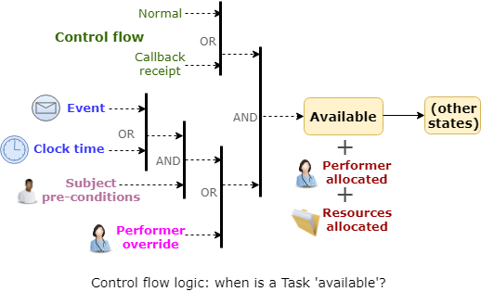
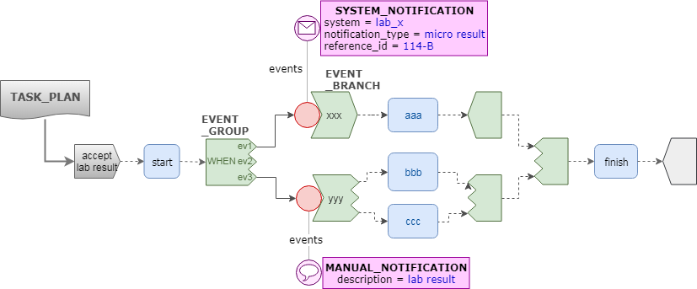
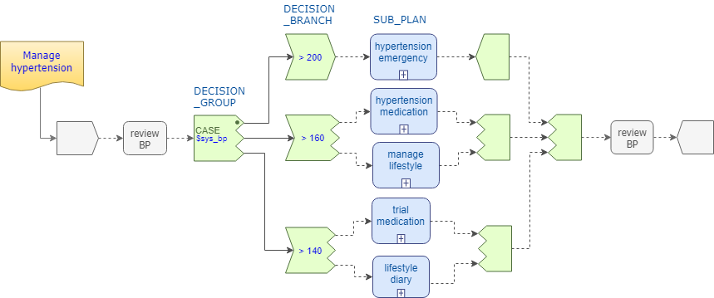
openEHR Task Planning (TP) Specification, Figure 5, 27, 28
https://specifications.openehr.org/releases/PROC/latest/task_planning.html

Slide 17
openEHR Task Planning m.m.
Kraftfullt, men vi hinner inte djupdyk nu, se efterföljande bilder
Nytillskott senaste åren (Region Östergötland har inte labbat med det än)
Förklaring: Task Planning (TP) Specification https://specifications.openehr.org/releases/PROC/latest/task_planning.html
Modellvisualisering: Task Planning Visual Modelling Language (TP-VML) https://specifications.openehr.org/releases/PROC/latest/tp_vml.html
Seminarium: https://youtu.be/YmRljwBj5S0 & https://discourse.openehr.org/t/march-26-online-seminar-practical-tools-and-methods-for-clinical-decision-and-process-support/376

Slide 18
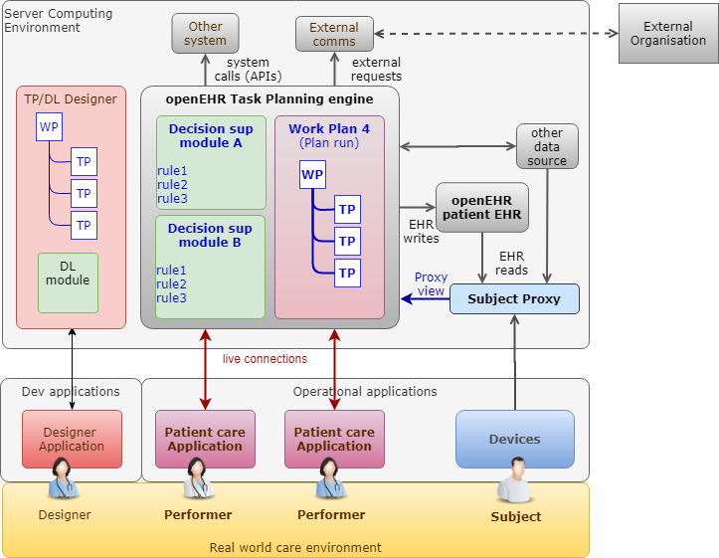
openEHR Task Planning (TP) Specification, Figure 2
https://specifications.openehr.org/releases/PROC/latest/task_planning.html
Generell plan (mall) t.ex. för vård av hjärtsvikt
Individuellt anpassad plan för multisjuka Kalle Karlsson

Slide 19
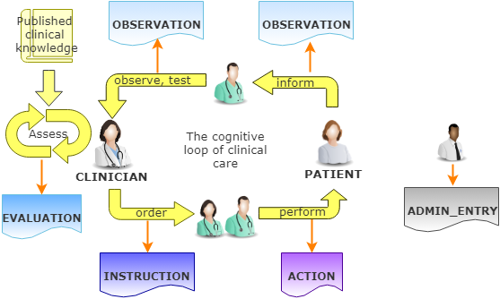
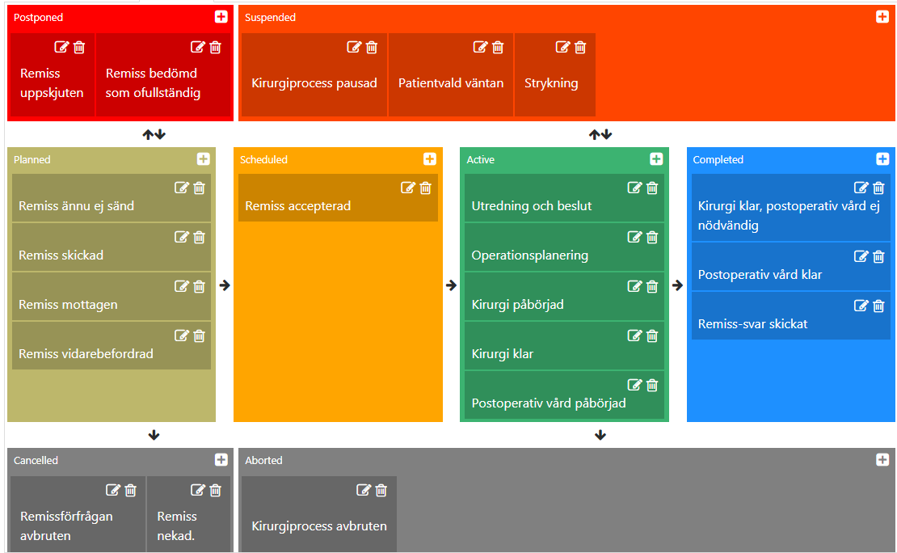
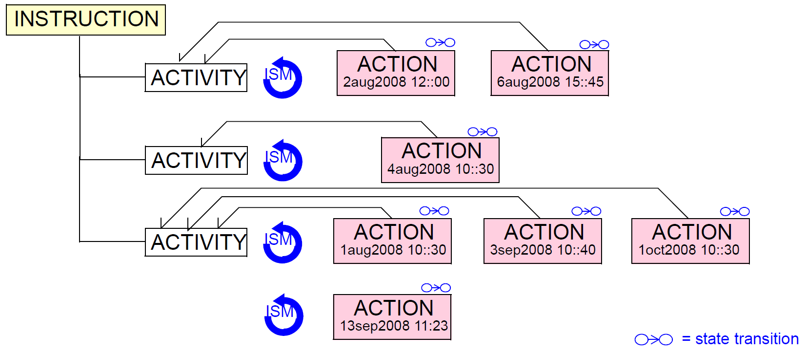
Enklare processuppföljning finns sedan länge i openEHR i form av Instruction+Action-arketyper kombinerat med t.ex. AQL:

